Slide 1
1/4h RPS
Episode #9
Léna Miller-Jones (Cheffe de projet QVCT DRH VYV3)
Jonathan Kieffer (Responsable DevRH UTML)
12/05/25

Slide 2
Les 1/4h RPS ?
Série de webinaires mensuels de 15min pour acculturer les managers aux RPS et les équiper pour agir.
Episode #1 à 8 => Supports et replay : https://info.vyv3.fr/evenements/votre-1-4-heure-rps/
Episode #9 : Gestions de conflits

Slide 3
Qu’est-ce qu’un conflit ?

Slide 4
Le conflit
Toute opposition survenant entre des parties en désaccord, l’une souhaitant imposer ses positions, à l’encontre des attentes ou des intérêts de l’autre partie.

Slide 5
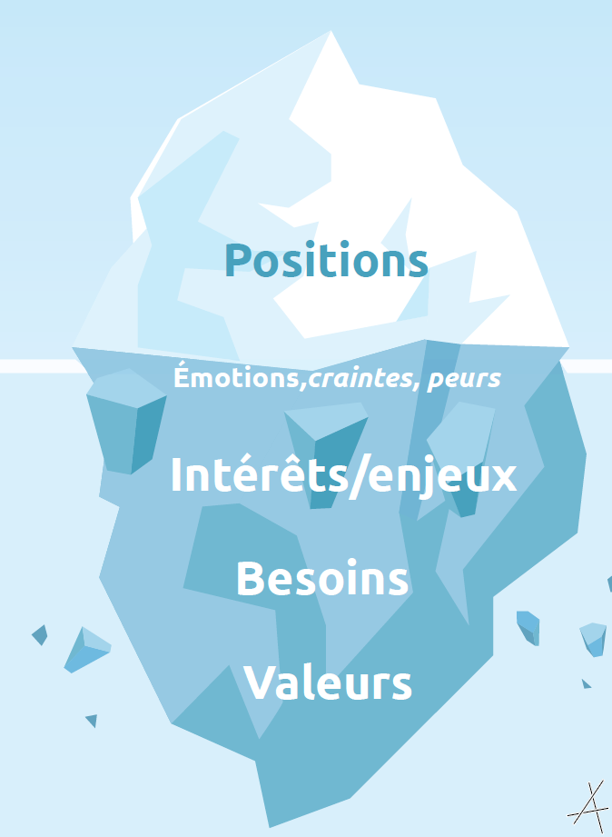
La manifestation du conflit
Conflit ouvert :
Le conflit ouvert est celui qui s’exprime.
• Deux personnes en désaccord vont se reprocher mutuellement de se mettre en difficulté.
Face visible :
Ce que vous allez observer/entendre
Conflit fermé :
Le conflit fermé est celui dans lequel les personnes ont des difficultés à se supporter, à se comprendre, voire s’évite.
• Dans un conflit fermé, rien ne se dit sur ce qui se passe, pourquoi on n’arrive plus à être ensemble ou à dialoguer.
• Un conflit fermé doit s’exprimer avant d’être traité
Malentendus
Face cachée du conflit : la nature et les causes du conflit

Slide 6
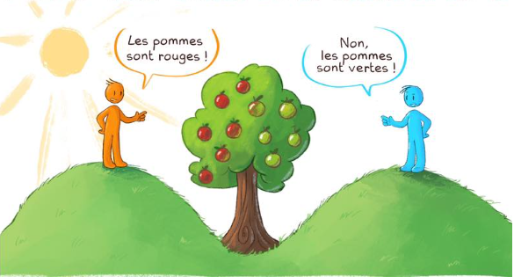
L’origine d’un conflit

Slide 7
L’escalade du conflit
Agressivité/ violence
Confusion entre le problème et la personne, l’autre devient le problème
Conflit
Montée dans l’émotion : colère/déception/ reproches mutuels / jugements
Désaccord
Fermeture à la position de l’autre / polarisation
Absence d’écoute / Non-dits / interprétation / généralisation
Incompréhension
Plus les tensions sont traitées tôt et plus il sera facile de sortir du conflit
Situation / Problème
2 représentations différentes

Slide 8
Sortir du conflit
Conflit
Sur quoi porte le désaccord ?
Désaccord
Quelle est la représentation de chacun ?
Incompréhension
Quels sont les besoins de l’un et de l’autre pour améliorer la situation ?
Situation / Problème
Et finalement, quels sont les problèmes à résoudre? Qu’est ce qui peut être mis en place ?

Slide 9
La posture du manager médiateur

Slide 10

Ecoute active
Impartialité
Neutralité
Confidentialité
Si vous sentez que vous avez un parti pris, ne tentez pas de faire médiation.
Si vous jugez, de part votre observation, qu’une des 2 personnes n’a pas un comportement approprié, c’est auprès de cette personne que vous devez mener un entretien de recadrage

Slide 11
Entretien de résolution de conflit

Slide 12
Entretiens préalables
Prendre un temps individuel avec chacune des parties
Objectifs :
Mieux comprendre la situation : nature du différend (quoi, qui), état émotionnel, représentation de chacun, besoins de chacun
Vérifier la motivation à résoudre le conflit : Quel pourrait être l’intérêt de sortir de ce conflit ? Es-tu d’accord pour trouver une issue favorable à ce conflit?
Si possible, déjà identifier le ou les objectifs communs de chacune des parties
Présenter les objectifs d’un entretien avec les 2 parties :
  Permettre à chacun de partager son point de vue et d’entendre le point de vue de l’autre.
  Trouver une issue qui permette à chacun d’identifier les intérêts communs et les solutions pour y arriver
Valider si chacune des parties est d’accord pour un entretien commun

Slide 13
Entretien avec les 2 parties
1/ Poser les règles :
Confidentialité pour tous => il ne s’agit pas que la discussion se rejoue dans un autre cadre avec d’autres personnes
Neutralité et impartialité de votre part
Respect de chacun dans les échanges
Temps dédié à l’échange
2/ Présenter les objectifs de ce temps :
  Permettre à chacun de partager son point de vue et d’entendre le point de vue de l’autre.
  Trouver une issue qui permette à chacun d’identifier les intérêts communs et les solutions pour y arriver
3 / Présenter le déroulé :
  Temps 1 : Tour à tour chacun pourra s’exprimer sur la situation, l’autre écoute
  Temps 2 : Vous pourrez échanger sur ce que vous avez entendu, retenu de ce que l’autre aura dit.
  Temps 3 : Nous conviendrons d’un objectif commun à atteindre
  Temps 4 : Vous proposerez des solutions pour atteindre cet objectif

Slide 14
Entretien avec les 2 parties
Temps 1 : les parties s’expriment à tour de rôle
Ouvrez ce temps par une question ouverte. Ex : Qui veut bien démarrer et exposer sa vision de la situation ? Pendant que XX expose la situation, l’autre écoute. Les rôles seront inversés ensuite.
Ne pas renforcer le conflit en parlant de problème, de conflit, de différend…restez neutre dans l’expression
Bien laisser le temps à chacun de s’exprimer tour à tour
Si l’autre personne veut réagir, dites lui qu’il pourra s’exprimer ensuite
Vous êtes concentrés sur la personne qui s’exprime mais gardez le contact visuel avec l’autre personne pour qu’elle ne se sente pas exclu
Vous reformulez, résumez les propos de la personne qui s’exprime
Une fois que la 1ère personne s’est exprimée, vous remerciez la personne de s’être exprimée et vous vous adressez à l’autre personne. Ex: Merci XX, YY, peux-tu à ton tour exposer ta vision de la situation ?
Temps 2 : les parties échanges
Remerciez et ouvrez ce temps par une question ouverte. Merci d’avoir exposé la situation chacun votre tour et d’avoir respecté les règles de l’échange, ce que vous venez d’entendre vous évoque quoi ?
  Vous facilitez les échanges : vous reformulez, résumez, faites préciser les propos
  Vous amenez les parties à dialoguer entre elles (mise en retrait de votre part). Si les personnes s’adressent à vous uniquement, invitez les à les exprimer directement entre elles. Ex: YY, j’entends ce que tu dis, peux-tu le dire directement à XX ?
  Acceptez de laisser le conflit s’exprimer dans le cadre des règles énoncées
  Vous devez faciliter l’expression des besoins de chacune des parties Ex: YY, par rapport à ce que tu viens d’exprimer, de quoi aurais-tu besoin pour mieux vivre la situation?
  Si des choses positives sont exprimées sur la relation des personnes en conflit, renforcez les en les reformulant pour les mettre en valeur
  Cette étape se poursuit jusqu’à ce que vous puissiez identifier un objectif commun aux 2 parties.

Slide 15
Entretien avec les 2 parties
Temps 3 : l’objectif commun
  Vous résumez l’objectif commun identifié. Ex : il me semble que vous avez un objectif commun : c’est que chacun puisse profiter de pommes mûres, est-ce bien ça ?
  Oui => étape 4
  Non => amenez les parties à proposer un autre objectif. Ex : OK, j’entends que ça n’est pas sur cet objectif que vous souhaitez avancer. Maintenant que vous avez pu échanger sur la situation, quel autre objectif commun pourriez-vous proposer pour rechercher des solutions qui permettraient de mieux travailler ensemble ?
Temps 4 : La recherche de solution
  Sur l’objectif commun identifié, rechercher le maximum de solutions possibles (mode brainstorming). Ex : quelles solutions pouvez-vous proposer pour que chacun puisse profiter des pommes mûres ?
  Dans un 1er temps, toutes les idées sont notées
  Dans un 2nd temps les idées sont priorisées/triées en fonction de l’adhésion de chacune des parties et de leur faisabilité
  Les solutions sont déclinées en plan d’action
  Vous fixez un rdv de suivi

Slide 16
Les pièges à éviter

Slide 17

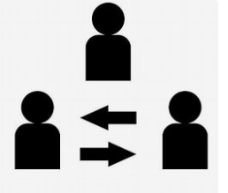

Manager/médiateur, un rôle pas toujours possible à tenir
Plus le conflit est ancré (« le problème c’est l’autre », conflit de position), plus il peut être compliqué à résoudre. Il est possible que malgré une médiation et le suivi du processus, la médiation échoue.
Le médiateur est neutre : il est garant du processus, de la méthode mais il n’est pas garant de l’issue du conflit et n’a pas d’enjeu vis-à-vis des 2 parties.
Ce n’est pas le cas du manager qui malgré une neutralité affichée, fait aussi partie du système, il peut être attaché aux personnes et il a 1 enjeu pour l’issue du conflit : réussir à faire travailler les 2 parties ensemble.

Slide 18

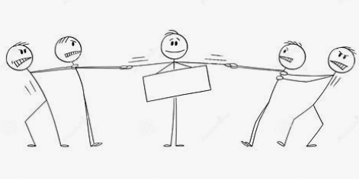
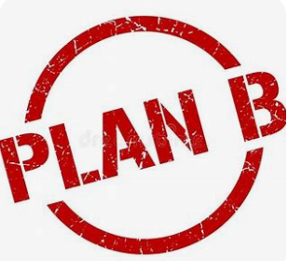
Manager/médiateur, un rôle pas toujours possible à tenir
Dans un conflit de position chaque personne est persuadée d’avoir raison, d’être dans le juste. Le conflit n’est plus rationnel mais émotionnel. Chacune va attendre un soutien de son manager et va essayer de le rallier à sa cause.
Le manager va essayer de rester neutre avec le risque que les personnes ne comprennent pas pourquoi le manager ne va pas dans leur sens.
Conséquences possibles pour les personnes en conflit : perte de confiance dans leur manager, incompréhension, colère, remise en cause de la relation avec leur manager, sentiment d’injustice voire d’abandon
Conséquences pour le manager : le conflit peut se retourner contre lui, il risque
de perdre la confiance des personnes, il peut être affecté car il apprécie les
personnes et ne souhaite pas les voir en difficulté, il peut se sentir impuissant
et tiraillé. C’est lui qui peut se mettre en situation de RPS.
Vous devez donc réfléchir à ce que vous pourrez activer dans le cas de conflits trop ancrés, quand ils en sont rendus à « le problème c’est l’autre ».
Il est conseillé dans ce cas d’avoir recours à un tiers pour agir en tant que médiateur: N+1, RH, manager d’une autre équipe ou médiateur externe par exemple.

Slide 19
Merci pour votre attention
RDV au 30 Juin pour l’épisode #10 :
Reconnaissance et Feedback

Slide 20
Planning 2025
Planning 2024
Episode | #1 | #2 | #3 | #4
Date | 23/09/24 | 14/10/24 | 25/11/24 | 13/12/24
Thématique | C’est quoi les RPS ? Conséquences des RPS ? | Quels sont les facteurs de risques ? Les situations de travail facteur de RPS ? stress et souffrance au travail | comment identifier et analyser une situation à RPS ? | préparer, animer et transformer l’entretien collectif
Outil |  |  | L’entretien collectif: Grille d’analyse d’une situation à RPS | Mémo pour le manager : posture et outils
Episode | #5 | #6 | #7 | #8 | #9 | #10 | #11 | #12 | #13 | #14
Date | 20/01/25 | 17/02/25 | 17/03 | 14/04 | 12/05 | 30/06 | 15/09 | 20/10 | 17/11 | 8/12
Thématique | Questions & Réponses | Comment repérer et accompagner les salariés fragilisés ? | L’entretien de soutien affectif | Entretien de résolution de problèmes | Gestion de conflits | Reconnais-sance et Feedback | Entretien de retour | Réguler la charge de travail | Favoriser l’inclusion dans son équipe | Niveaux de prévention et style de management
Outil |  |  | Grille d’entretien de soutien affectif | Grille d’entretien de résolution de problèmes | Grille d’entretien de gestion de conflit | Grille entretien de Feedback | Guide et trame

